Slide 1
Неделя здоровья матери и ребенка

Slide 2
Сохранение здоровья детей – одна из основных задач государственной политики Российской Федерации в сфере защиты интересов детства.
В целях раннего выявления тяжелых наследственных и врожденных заболеваний проводится неонатальный скрининг, который позволяет своевременно в первые дни жизни ребенка диагностировать заболевания и начать лечение.
Одной из составляющих общественного здоровья является здоровье матери и ребенка, в том числе репродуктивное здоровье и здоровая беременность.
С целью обеспечения ответственного отношения к репродуктивному здоровью Минздравом России был разработан одноименный типовой проект. Его задачами являются оценка состояния репродуктивного здоровья у граждан, повышение медицинской грамотности и информированности населения о факторах риска и факторах, способствующих здоровью репродуктивной системы.

Slide 3
ЗДОРОВАЯ МАМА = ЗДОРОВЫЙ МАЛЫШ
Для рождения здорового малыша будущая мама должна заботиться о своем здоровье заранее:
– отказ от вредных привычек
– рациональное питание
– дозированные физические нагрузки и прогулки на свежем воздухе
– регулярное наблюдение за состоянием своего здоровья ( своевременное прохождение диспансеризации, ранее обращение к врачу, защита от инфекционных заболеваний, ранняя постановка ну учет по беременности и регулярное наблюдение врача за течением беременности)
– соблюдение режима труда и отдыха
– психологический комфорт (исключение стрессов).
Сохранение здоровья детей – одна из основных задач государственной политики Российской Федерации в сфере защиты интересов детства.
В целях раннего выявления тяжелых наследственных и врожденных заболеваний проводится неонатальный скрининг, который позволяет своевременно, в первые дни жизни ребенка, диагностировать заболевания и начать лечение. В нашей стране, так же, как в большинстве стран мира, проводится неонатальный скрининг – обследование новорожденных для раннего выявления (до развития симптомов) и лечения наследственных и врожденных заболеваний.
Программа скрининга в России до настоящего времени включала в себя обязательное обследование всех новорождённых на 5 наследственных заболеваний.
С 1 января 2023 года количество заболеваний расширилось до 36.
Благодаря скринингу сократятся сроки постановки диагноза, врачи смогут начать лечение в ряде случаев уже к десятому дню жизни или даже раньше.
Обследование новорожденного проводится только при наличии письменного согласия родителя или законного представителя ребенка. От неонатального скрининга можно отказаться, однако стоит иметь в виду, что при отказе от обследования ребенка диагноз наследственного и (или) врожденного заболевания будет поставлен несвоевременно и лечение будет начато поздно, что приведет к негативным последствиям для его здоровья.
Кровь на скрининг берут в родильном доме, или в больнице, где находится новорожденный ребенок. Взятие крови из пяточки новорожденного осуществляется на 2 специальных тест-бланка из фильтровальной бумаги на 2-е сутки жизни. У недоношенных детей кровь берется на 7-е сутки жизни.
Все расходы на неонатальный скрининг для граждан Российской Федерации, включая подтверждающую диагностику, оплачиваются за счет средств бюджета.

Slide 4


Slide 5


Slide 6


Slide 7
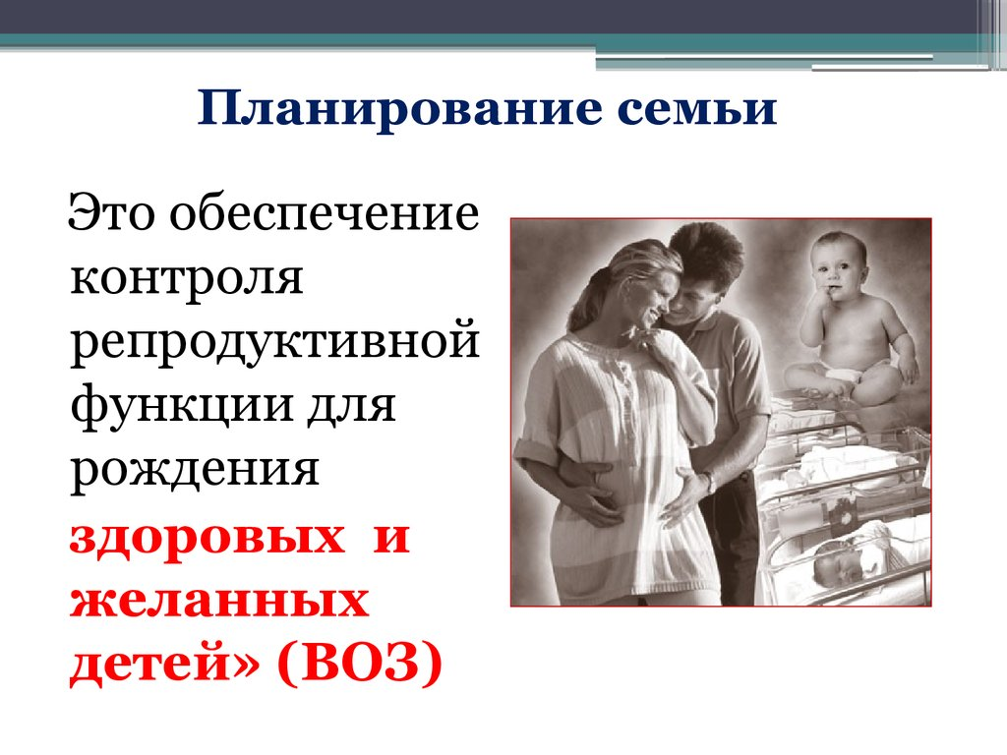

Slide 8
